Slide 1
《数据分析师（Python）》
从零开始玩数据分析 – 用Python 你懂的
06
用实践告诉你，大数据不是纸上谈兵！
Notes:
自我介绍
调侃一下。在汤轲和卢俊后做直播压力很大，所以我们决定组团一起
以轻松的方式只讲干货

Slide 2
数据分析方法
数据可视化
谈谈数据本身
场景实现
01 数据研究可以套路化吗？拿Python实例说话 ！
02 网易资深数据分析师成长之路
03 数据分析如何贯彻于电商大促活动
04 抛开炫技，数据应该如何表达？
05 教你做数据分析的第一件事：读懂数据 ！
06 用实践告诉你，大数据不是纸上谈兵！
Notes:
大数据运用很多，但地产方面基本是停滞的

Slide 3
城市数据团 →
几个大数据下的 奇思妙想
Notes:
大数据运用很多，但地产方面基本是停滞的

Slide 4

《北京折叠》是科幻作家郝景芳创作的中短篇小说。该小说创造了一个更极端的类似情景，书里的北京不知年月，空间分为三层，不同的人占据了不同的空间，也按照不同的比例，分配着每个 48 小时周期。
—— 2016年8月21日，《北京折叠》获得第74届雨果奖最佳中短篇小说奖
底层工人 → 中产白领 → 当权管理者
在可以折叠的北京里，越上等的人不仅仅有更精致的生活，甚至有更长的时间。
Notes:
大数据运用很多，但地产方面基本是停滞的

Slide 5
城市数据团是一群搞事情的人，所以…
《上海折叠》
Notes:
大数据运用很多，但地产方面基本是停滞的

Slide 6
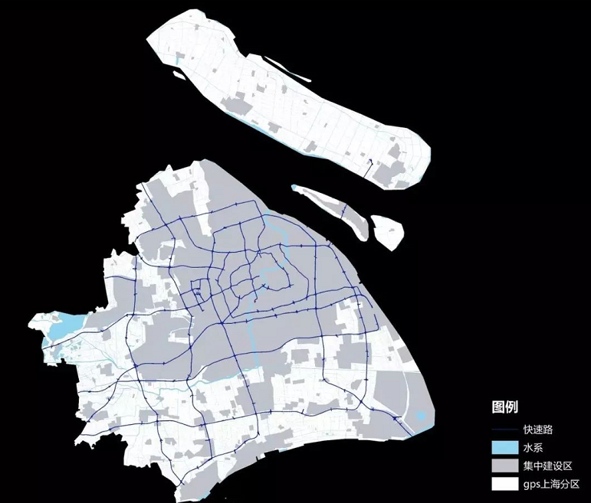
问题是，拿什么去折叠上海？
按水系折叠？
按环线折叠？
按集中建设区折叠？
或者 人口/产业/交通？…
→ 更好更直接的指标 房价
Notes:
大数据运用很多，但地产方面基本是停滞的

Slide 7
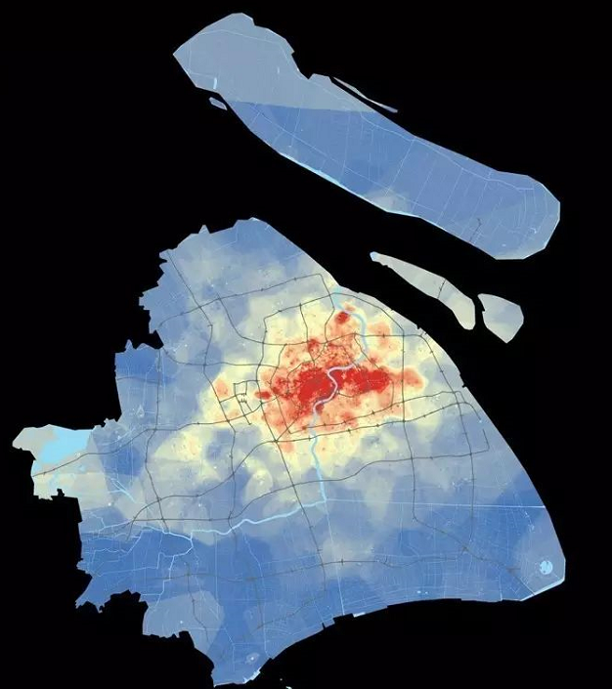
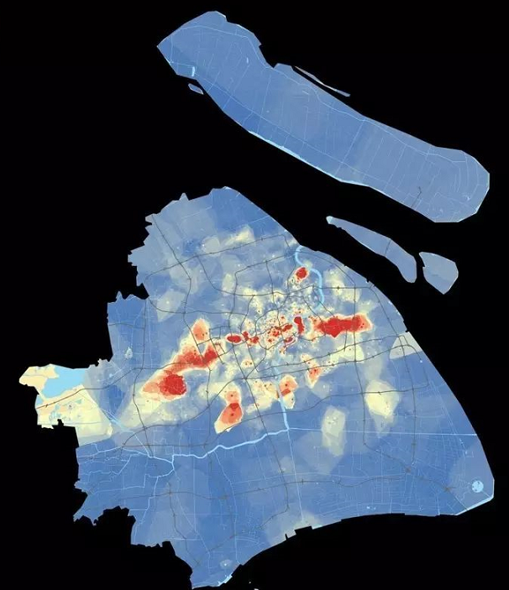
2016年2月-9月的14.6万套住宅的成交价格数据
（由脉策数据提供，包括了一手房和二手房的成交，同时剔除了排序前后各1%的异常样本）
每套住宅的平方米单价，并汇总到小区落在空间上
第一空间：红色为主的地区，单价临界点为6万元/㎡ → 内环线和外环线之间，在浦东、杨浦、虹桥等几个角度上略为突破。
第二空间：黄色为主的地区，单价临界点为3.5万元/㎡ → 第一空间向外扩展到外环线以外大约10公里左右的地区，在郊区的核心也有若干分布。
第三空间：为蓝色为主黄蓝交集的地区，单价3.5万元/㎡以下 → 覆盖了除了第一和第二空间的广阔上海大地。
每套房屋的总价，并汇总到小区落在空间上
第一空间：红色区域构成，沿着地铁2号线不连续展开的豪宅区，其断点下临界值为1000万元/套。
第二空间：黄色区域构成，在市区无规律散落的相对品质较高的生活区，其断点下临界值为550万元/套。
第三空间：剩下的区域，可视为上海的一般生活地区。
Notes:
大数据运用很多，但地产方面基本是停滞的

Slide 8
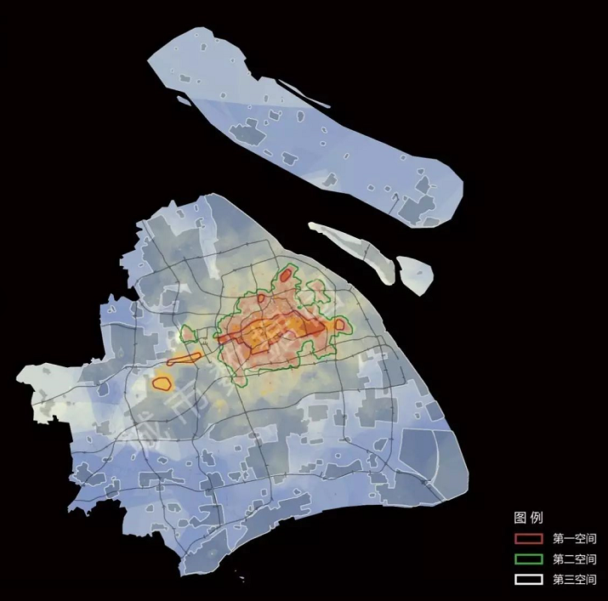
第三空间：
占地两千多平方公里
为第一和第二空间以外的集中建设区
包括中心城区以外的绝大部分地区和新城。
第一空间：
占地面积规模约168平方公里
东西向分布，西起虹桥地区，沿地铁二号线一路向东，止于张江高科园区。
第二空间：
其占地面积为396平方公里
环绕第一空间，范围大约是第一空间的两倍。
其西侧和南侧边界基本为外环线
而北侧和东侧边界基本为中环线
中环以外仅在新江湾和唐镇等地区有延伸
总价因素 + 单价因素 + 集中建设区边界限定 → 上海折叠
Notes:
大数据运用很多，但地产方面基本是停滞的

Slide 9
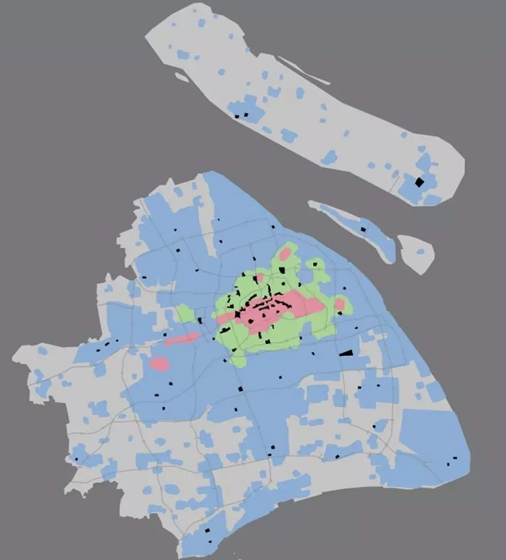
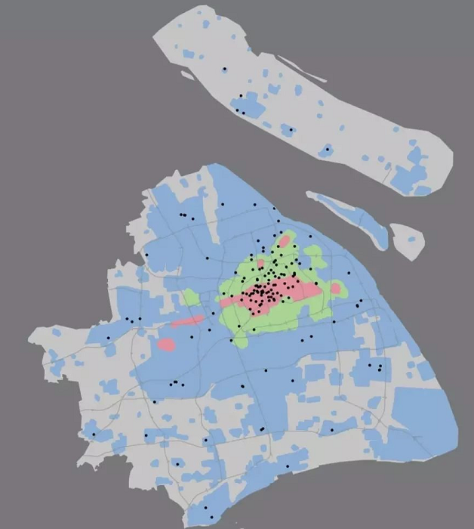
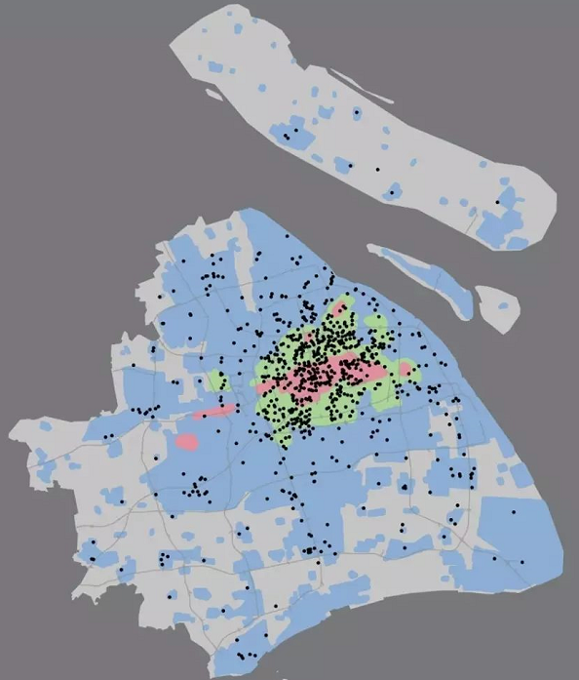
商业中心资源
三个空间的商业资源配比将是7：4：1
优质医疗资源
三个空间的优质医疗资源配比接近15：5：1
义务教育设施
三个空间的义务教育资源配比是7：7：1
Notes:
大数据运用很多，但地产方面基本是停滞的

Slide 10
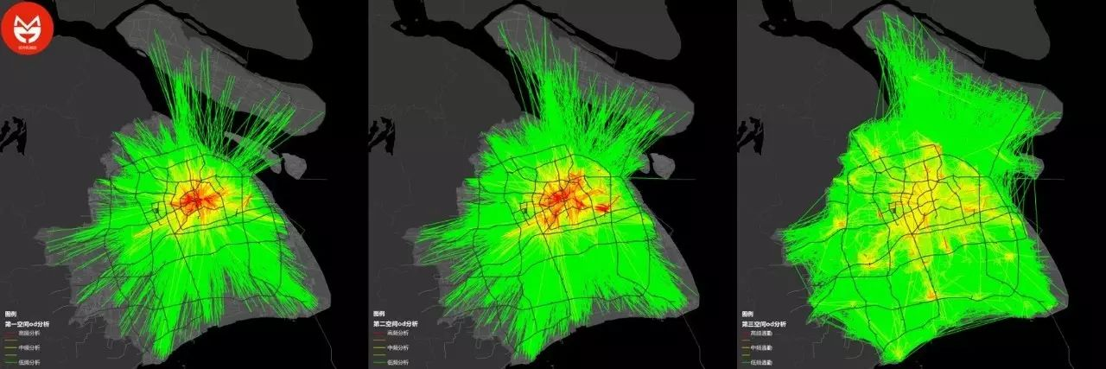
通勤距离
第一、第二、第三空间的适宜距离通勤比例分别为80.4%、78.2%和65.6%
Notes:
大数据运用很多，但地产方面基本是停滞的

Slide 11
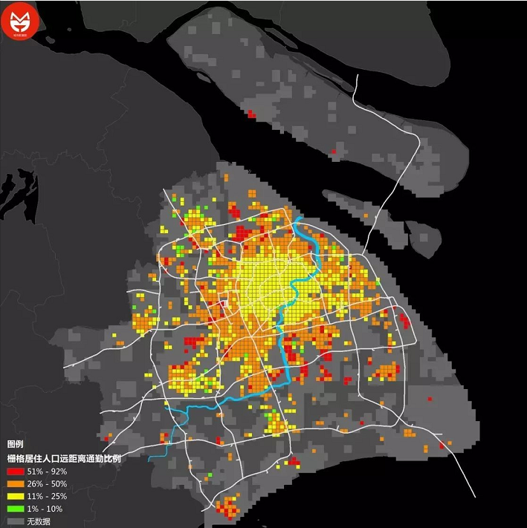
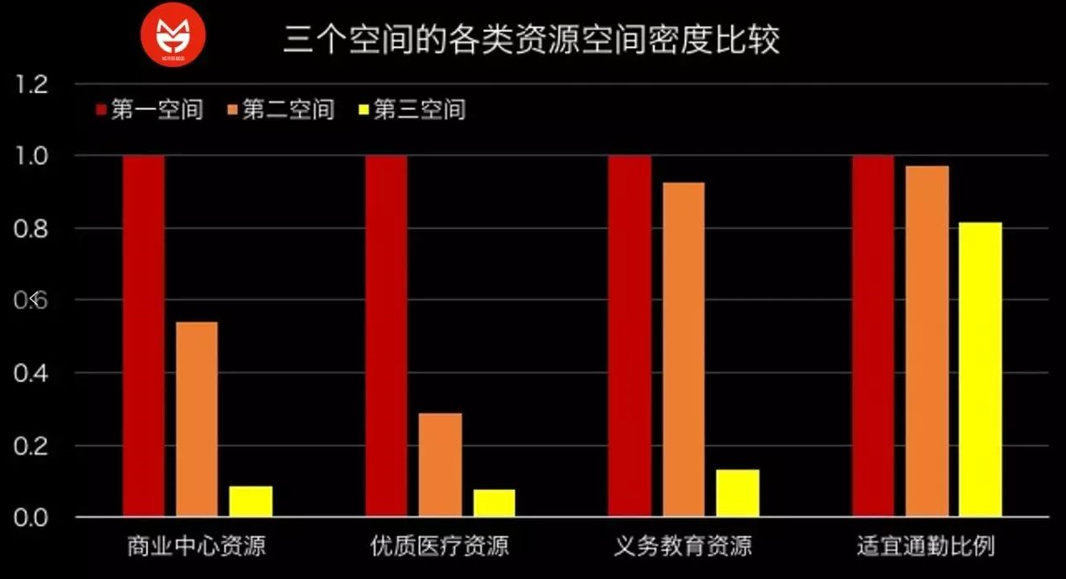
第一空间的各类资源密度均显著高于第二和第三空间。第三空间的资源密度只有第一空间的10%-20%。
Notes:
大数据运用很多，但地产方面基本是停滞的

Slide 12
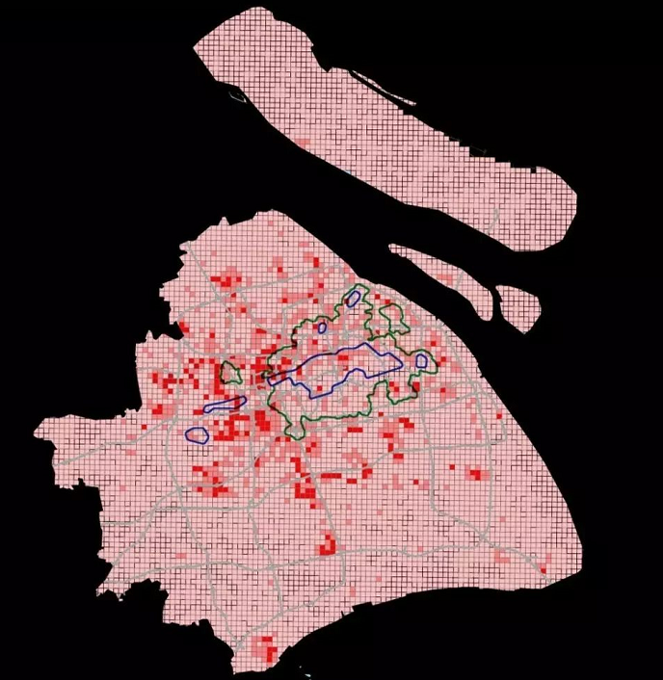
上海人的第一套房都买在哪里呢？
第二套房在空间分布与第一套房有着巨大的差异
二次购房的选择地基本上占据了第一空间和大部分的第二空间，第三空间中仅在嘉定北部、青浦西部和浦东惠南有零星的分布。
Notes:
大数据运用很多，但地产方面基本是停滞的

Slide 13
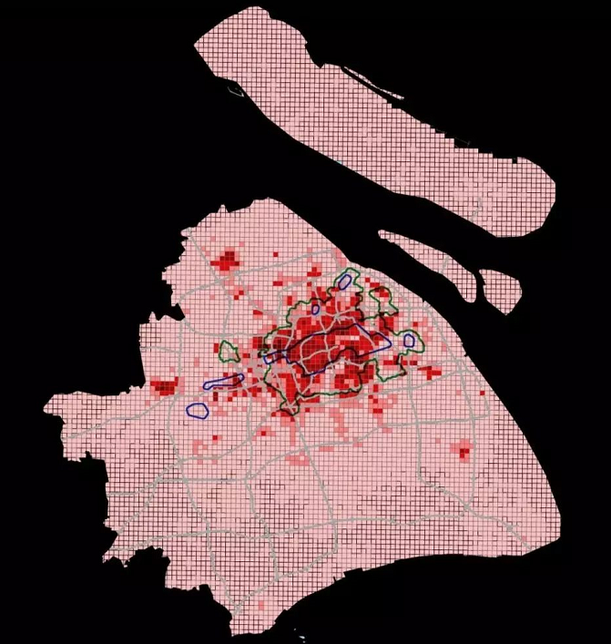
那么这些选择在第三空间置业的市民，是否能够通过第二套房进入高一层空间呢？
上海人的第一套房大多买在第三空间，只有少量分布在第二空间，而在第一空间的数量则非常稀少。
Notes:
大数据运用很多，但地产方面基本是停滞的

Slide 14
看上去，似乎是被折叠的上海，不同空间之间的通道仍然相对通畅
虽然在初次置业时，大部分年轻人都不得不选择在第三空间中居住，但假如他们通过个人的奋斗和财富的积累之后，有了第二次选择空间的机会，他们绝大多数还是能够上升到第二空间，甚至跃迁到第一空间当中。
首先，你得在上海的第三空间，买得起一套房。
Notes:
大数据运用很多，但地产方面基本是停滞的

Slide 15
我们还搞过什么…
《假如上海地铁延长运营1小时》
Notes:
大数据运用很多，但地产方面基本是停滞的

Slide 16
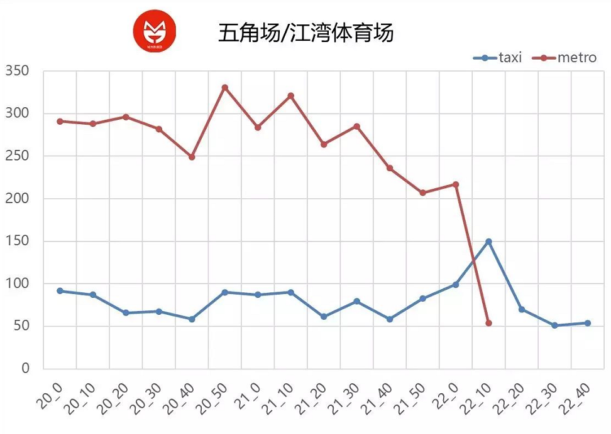
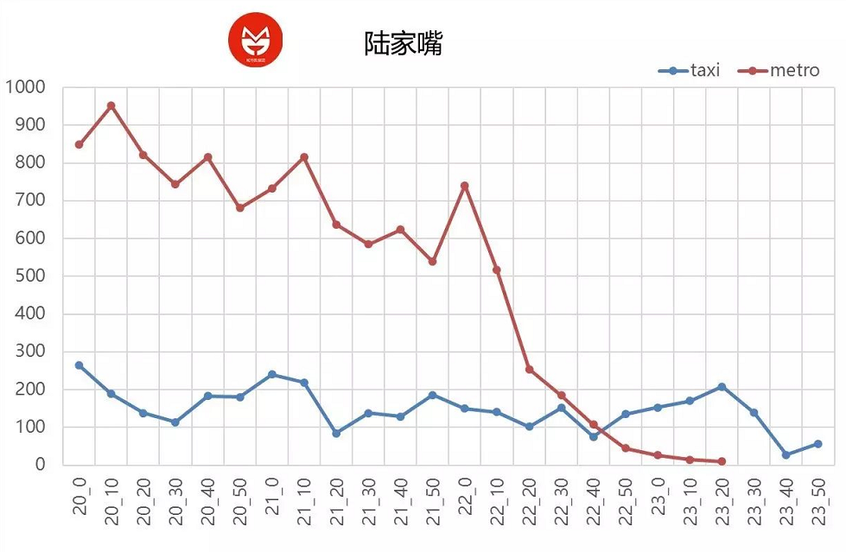
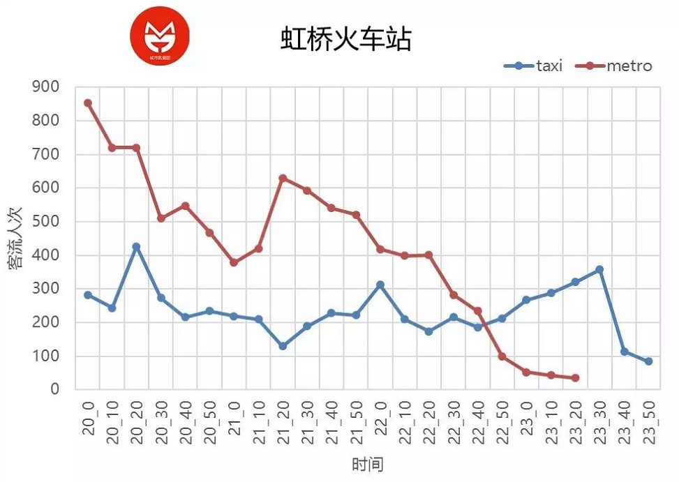
上海市2016年某周的地铁一卡通数据和出租车GPS数据 —— 地铁客流和出租车客流的关系
轨交站点所服务地区的市民，在地铁停运以后，仍然有对公共交通的需求。
20点至22点之间 → 地铁与出租车的客流波动情况有明显的同步性。但是22:00-22:10之间 → 由于地铁的停运，导致出租车的客流需求有个明显的小高峰。
在停运前的半小时之内（22：50-23：20）→ 陆家嘴地区的出租车需求有了非常明显的上升，而且其上升的顶峰正是停运的23点20分。
10号线在22点停运 → 此时出租车需求量出现了一个明显的小增量，甚至一度接近了地铁的需求量；
2号线在22:48停运 → 出租车的需求量再度急剧上升，上升规模一直持续到火车站结束运营的午夜时分。
Notes:
大数据运用很多，但地产方面基本是停滞的

Slide 17
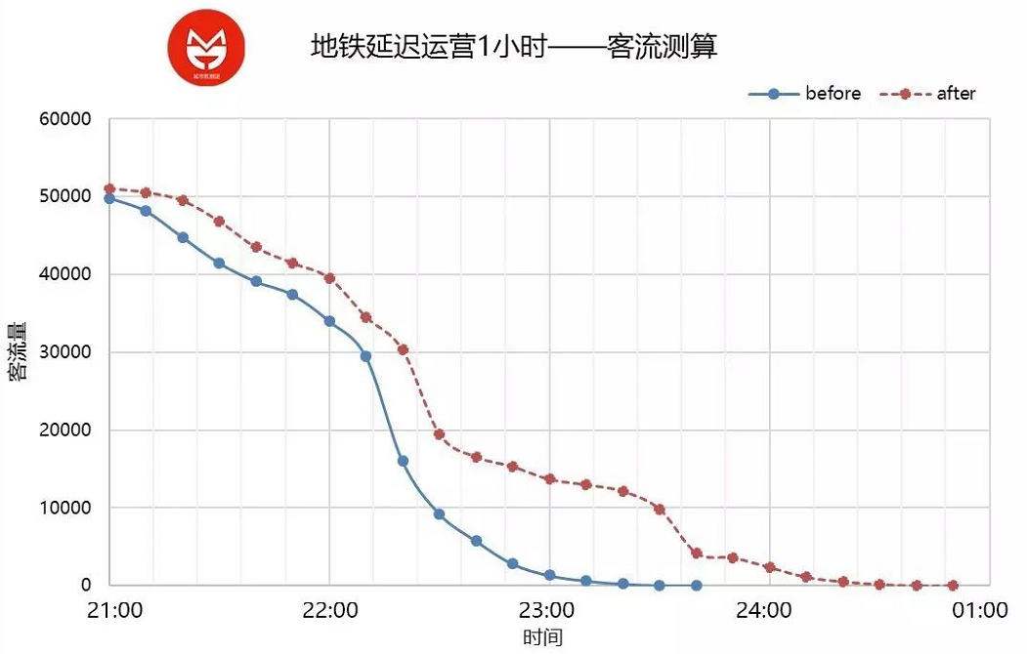
假如全市地铁的运营时间延长一小时 —— 能够转移多少这些公共交通需求呢？
根据现有轨道交通运营的客流数据，结合出租车/专车等数据，测算得到 →
若上海地铁系统延运1小时，上海轨道交通的客流量约增加13万人/次
每天全市小汽车行驶里程将减少约100万公里（大约减少碳排放量270吨，相当于种了约54000颗树）
Notes:
大数据运用很多，但地产方面基本是停滞的

Slide 18
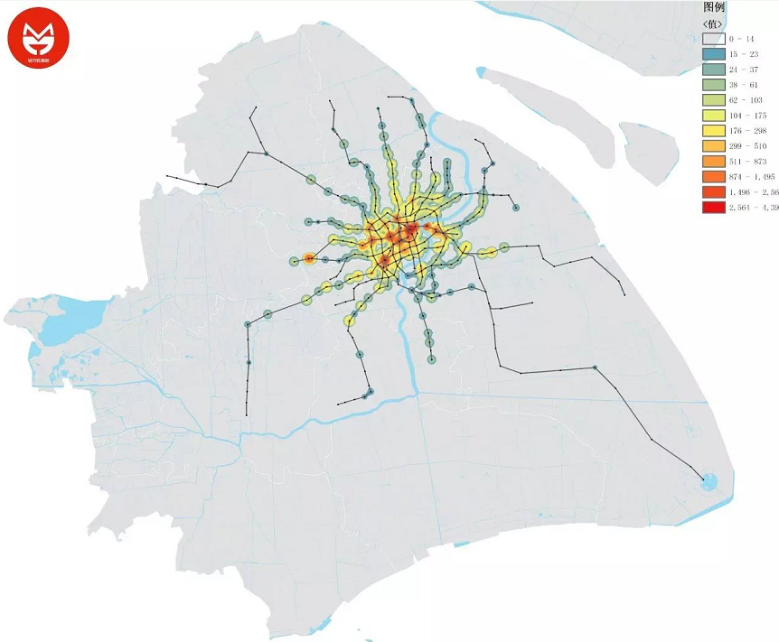
地铁在运营中是要 整体效率优先 还是 局部供给优先 ？
地铁客流密度分布图22:00-24:00
虽然在夜间市民的总体出行需求大幅度下降了，但是在市中心的局部地区，夜间出行需求仍然具有相当大的规模。比如商业中心、重要交通枢纽、以及大型办公区等地。
Notes:
大数据运用很多，但地产方面基本是停滞的

Slide 19
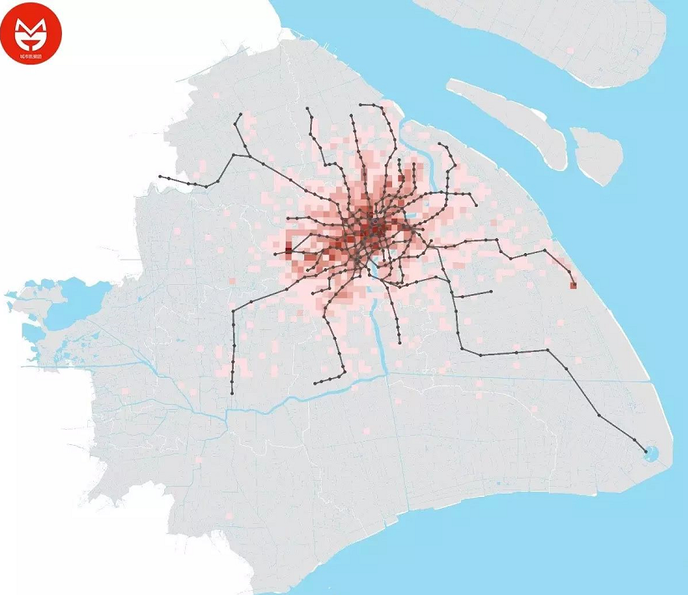
地铁在运营中是要 整体效率优先 还是 局部供给优先 ？
对于高收入群体而言，地铁停运后还可以选择出租车等交通工具；而对于夜间工作的低收入群体，他们只能转向常规夜宵公交，甚至不得不选择步行回家。
打车需求的空间分布图(23:30-24:00)
出租车订单的空间分布中也可以看到同样的结果
Notes:
大数据运用很多，但地产方面基本是停滞的

Slide 20
但也有我们缺乏考虑的…
成本问题
运营问题
技术问题
Notes:
大数据运用很多，但地产方面基本是停滞的

Slide 21
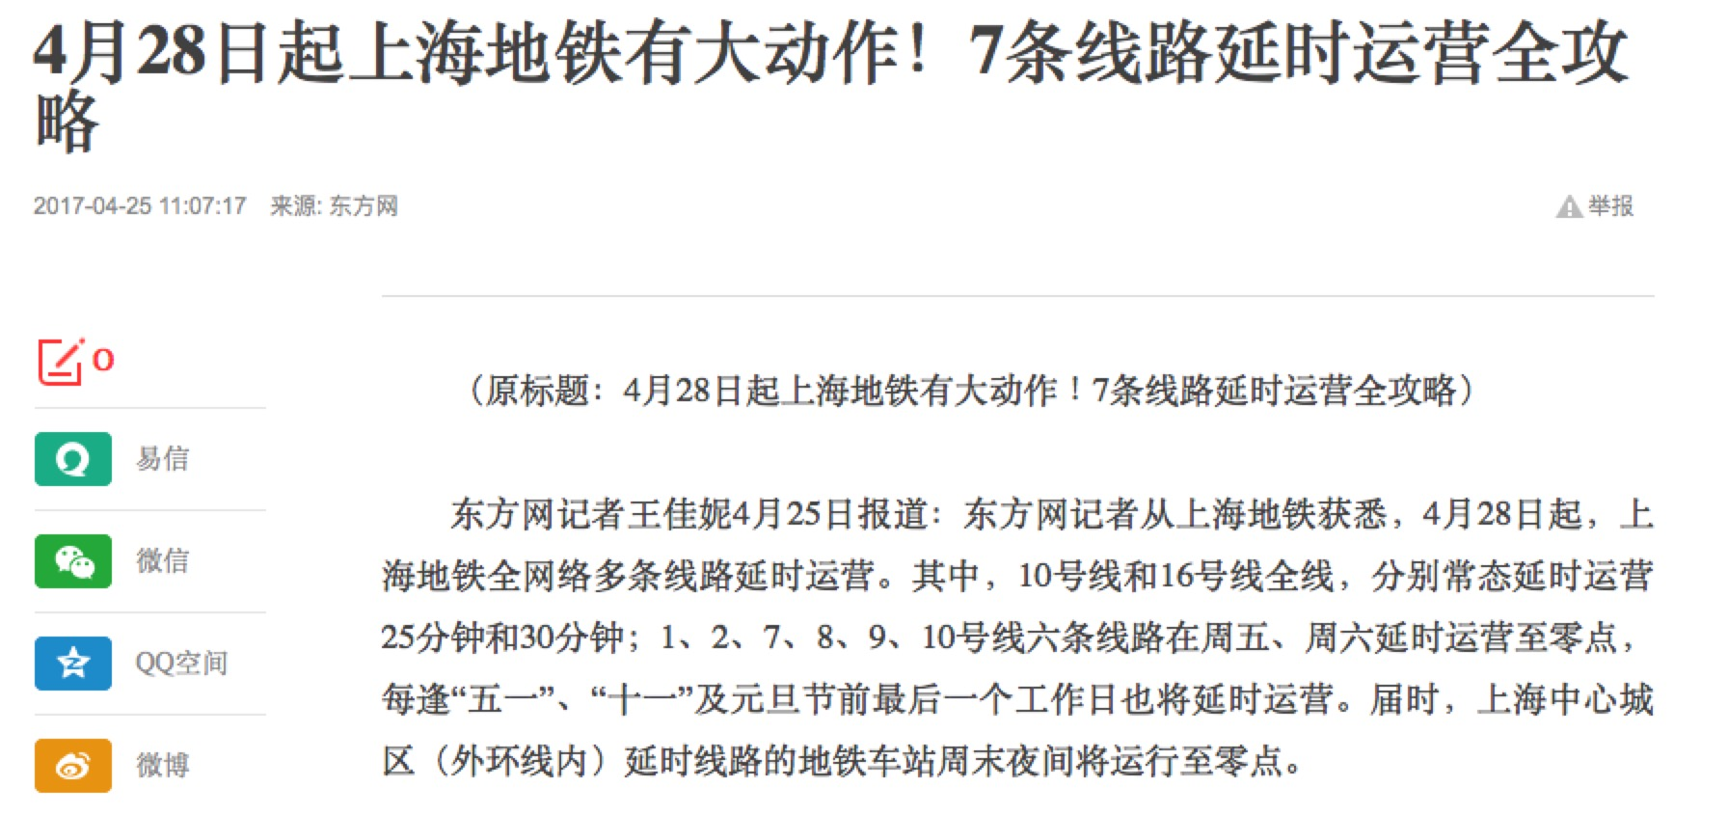
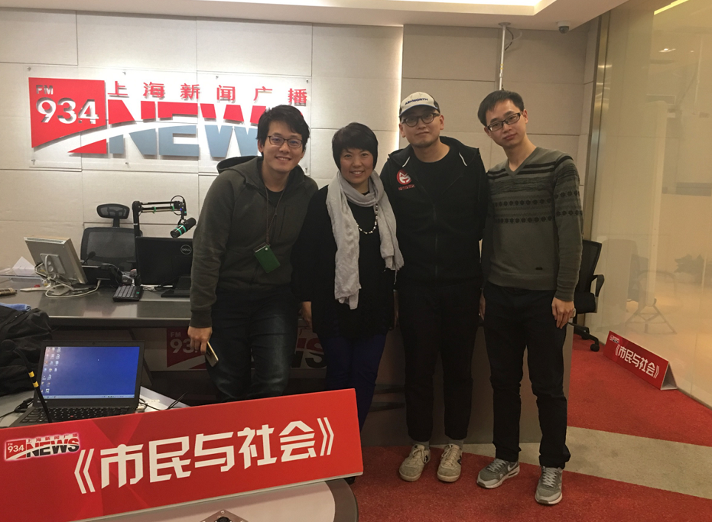
Notes:
大数据运用很多，但地产方面基本是停滞的

Slide 22
另外，我们搞事儿搞到公安也找我们了…
《一年中遇到小偷的概率是……
跟拍中3块沪牌差不多！》
Notes:
大数据运用很多，但地产方面基本是停滞的

Slide 23
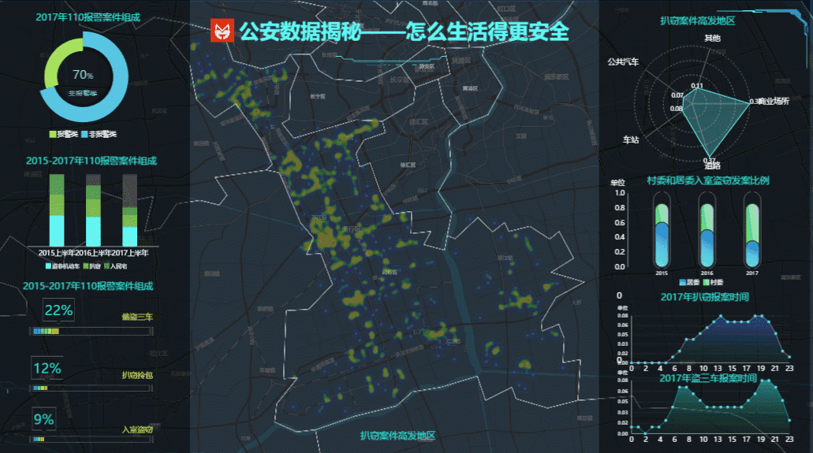
Notes:
大数据运用很多，但地产方面基本是停滞的

Slide 24
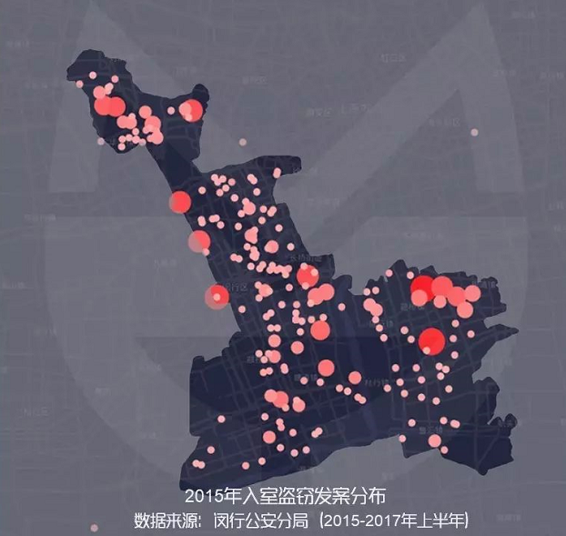
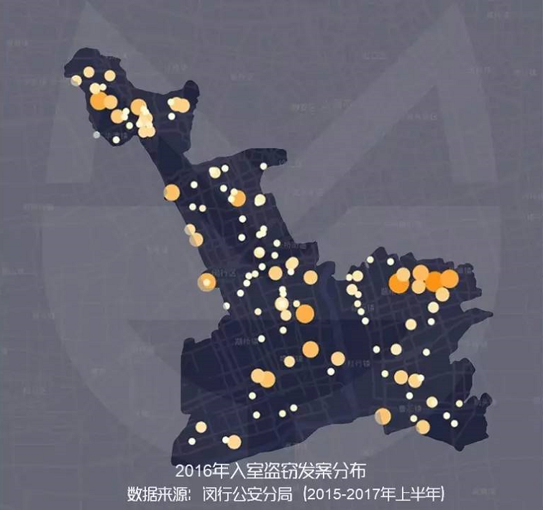
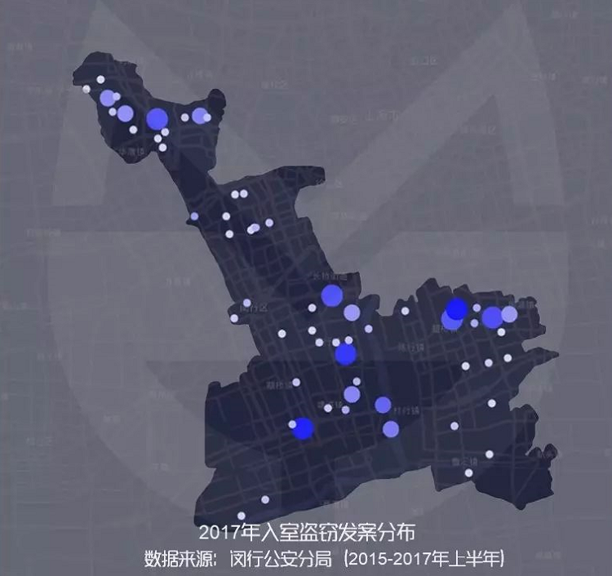
入室盗窃
说明：每个点表示一个发生过入室盗窃案件的小区/村，点越大表示发生的入室盗窃案数量越多。
Notes:
大数据运用很多，但地产方面基本是停滞的

Slide 25
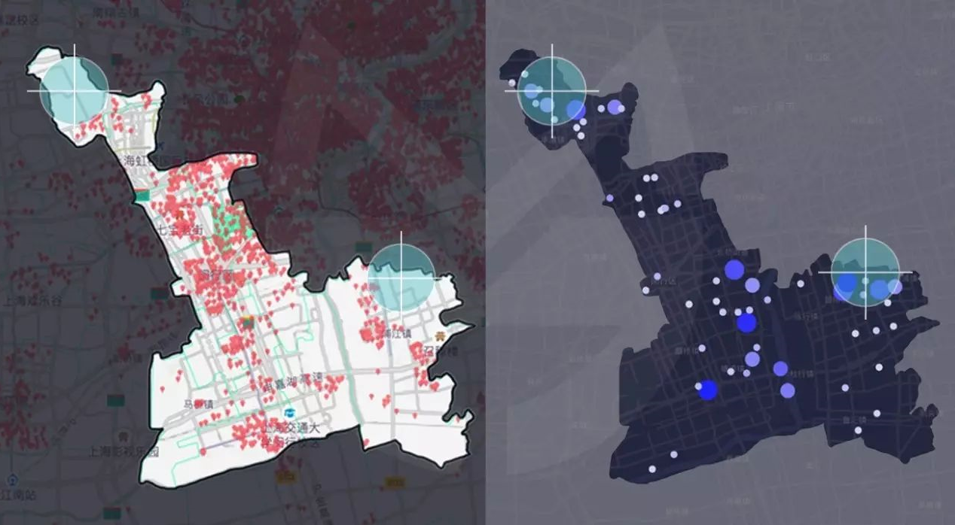
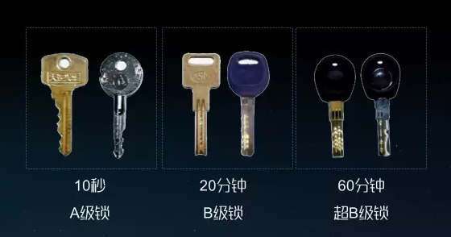
入室盗窃
左图是可租赁住宅的分布，主要在城区；右图是2017年1-5月入室盗窃的案发地点
两张图在空间上存在较高程度的互补 → 随着社区警务改革、摄像头装进社区、民警与社区保安联动等措施的推动，城区中社区的安保防范力度大大提高；而在农村地区，防范措施却鲜有改善
Notes:
大数据运用很多，但地产方面基本是停滞的

Slide 26
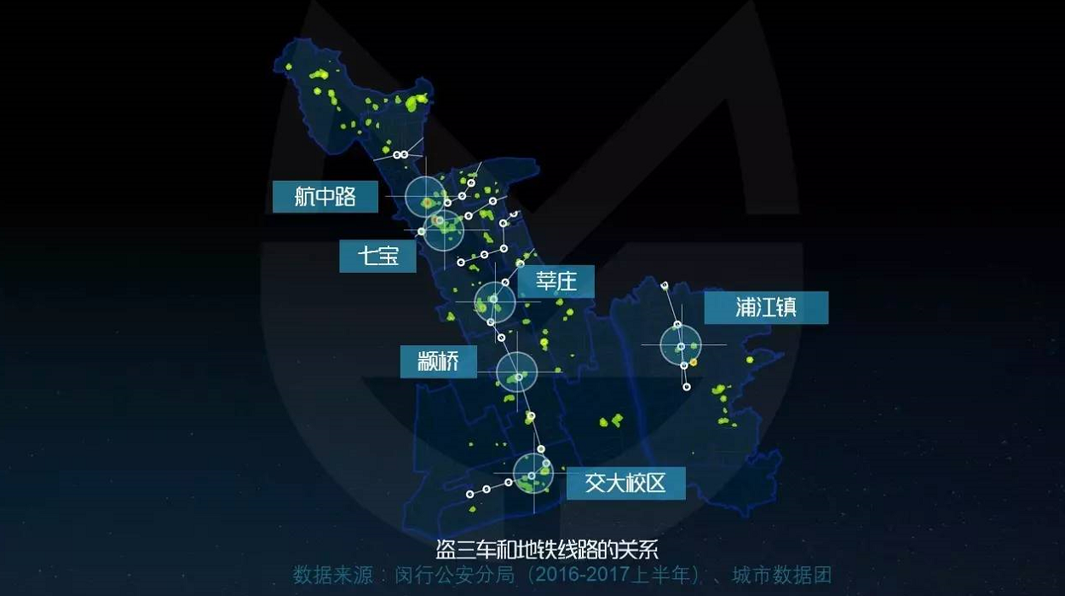
盗三车 → 自行车、电瓶车和电动摩托车
2015-2017年三车被盗的地点，把它们落在地图上，可以看到：
15%都落在地铁站附近500米范围内,40%都落在地铁站附近1km范围内。
Notes:
大数据运用很多，但地产方面基本是停滞的

Slide 27
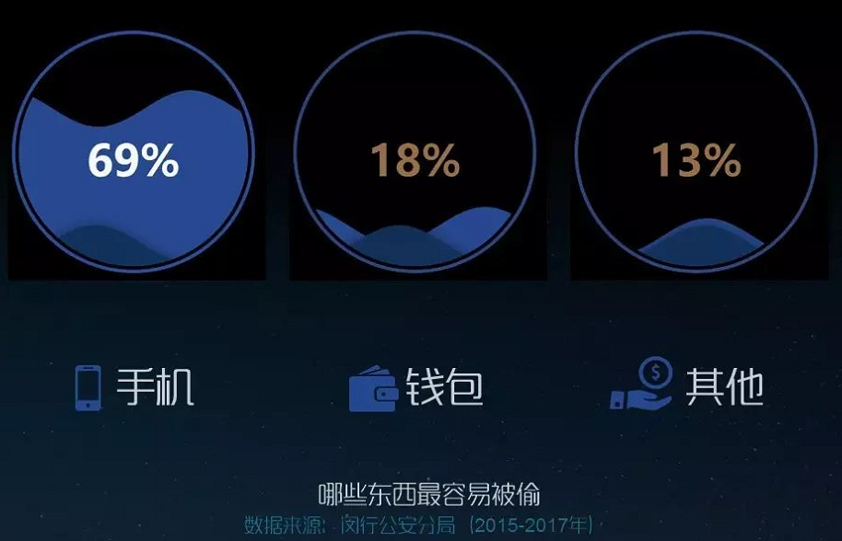
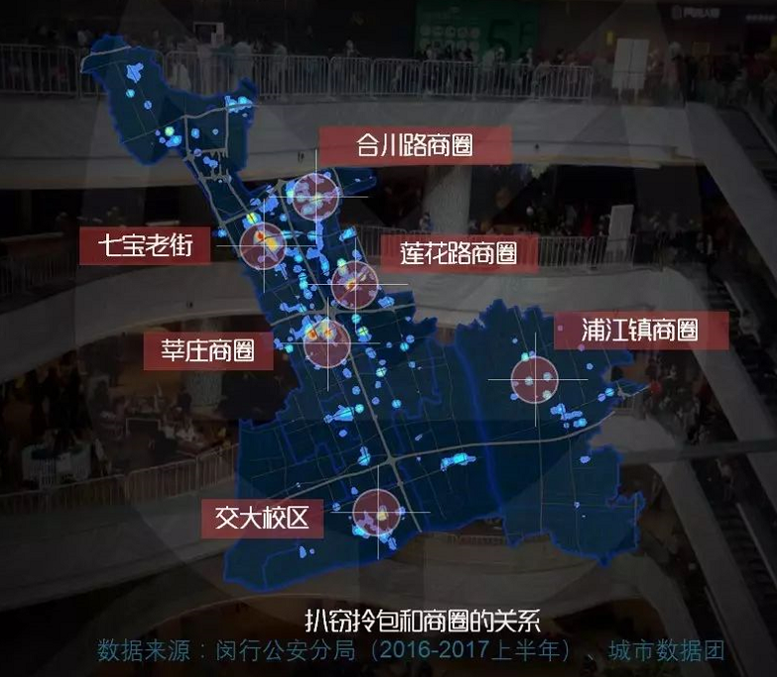
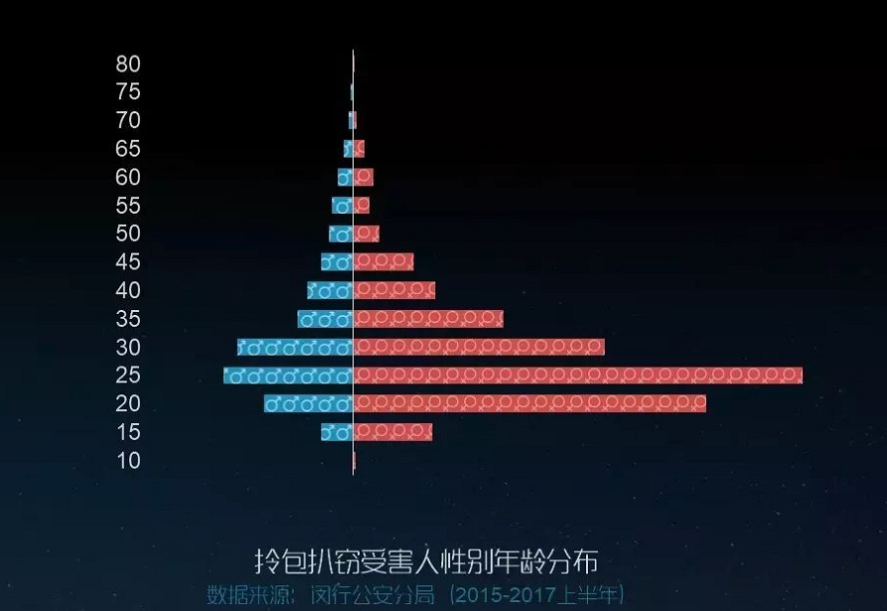
扒窃
最常见 → 偷手机、偷钱包
高发地区 → 商场是扒窃的最高发区域，占比38%；与之同样多发扒窃案件的地方是道路，占比37%
受害者 → 扒窃受害者中，女性占70%，概率是男性的2.3倍！其中，又以20-30岁的女性最容易被扒窃。
Notes:
大数据运用很多，但地产方面基本是停滞的

Slide 28
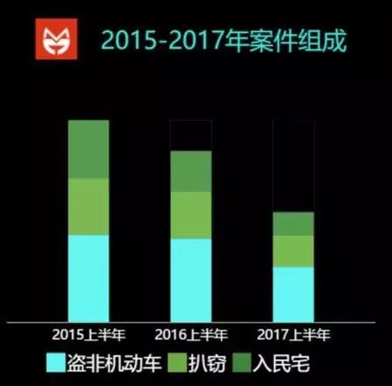
但是好消息是
在这个2000多万人的超大型城市中，虽然有各种各样的案件发生，但根据数据趋势来看，我们的城市正在变得越来越安全。
一年中遇到小偷的概率是……跟拍中3块沪牌差不多！
Notes:
大数据运用很多，但地产方面基本是停滞的

Slide 29
从文章到实践 →
算法下的 决策支持
Notes:
大数据运用很多，但地产方面基本是停滞的

Slide 30
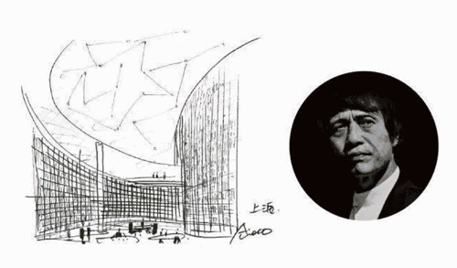
安藤忠雄的新华书店
人工智能选书系统
Notes:
大数据运用很多，但地产方面基本是停滞的

Slide 31
涂鸦找书 /
心情遇书 /
问答荐书
核心是做三件事儿
给书打标签
给人打标签
读者不断反馈来持续推荐系统
Notes:
大数据运用很多，但地产方面基本是停滞的

Slide 32

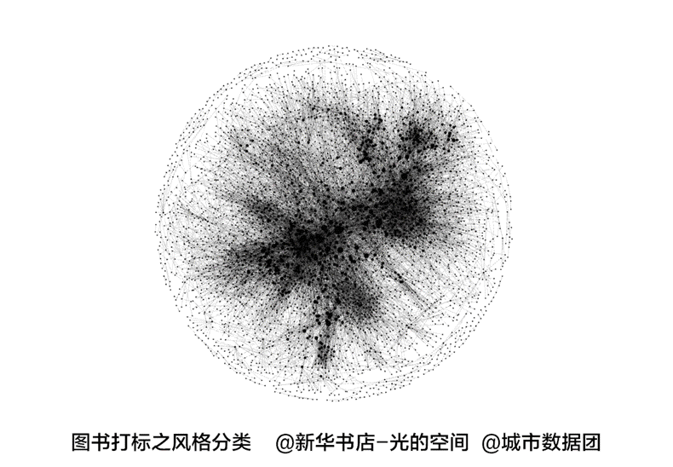
给书打标签
整合了线上线下的全网数据，得到了一个包含数百万种书的巨大书库 → 以关联信息为基础、风格信息为权重，绘制出图书之间的特征关联图谱
按照簇团的聚集情况，以及簇团中大型节点图书的特点，给图书打上不同的风格标签（如严肃文学、流行文学、小清新、浪漫主义等）
Notes:
大数据运用很多，但地产方面基本是停滞的

Slide 33

给人打标签 – “心情遇书” 为例
城室科技 → 将读者使用互动屏拍摄的照片分解为若干个像素点，每个像素点有五个属性
分别表征其在图片中的位置(x,y)，以及三个颜色通道的数值(r,g,b)
说明：以上为极度简化模型的示意图。实际上每张图片的像素点数量常在10^8以上、特征提取的层数常在20层以上、各层的提取算法极为复杂且各不相同。
Notes:
大数据运用很多，但地产方面基本是停滞的

Slide 34
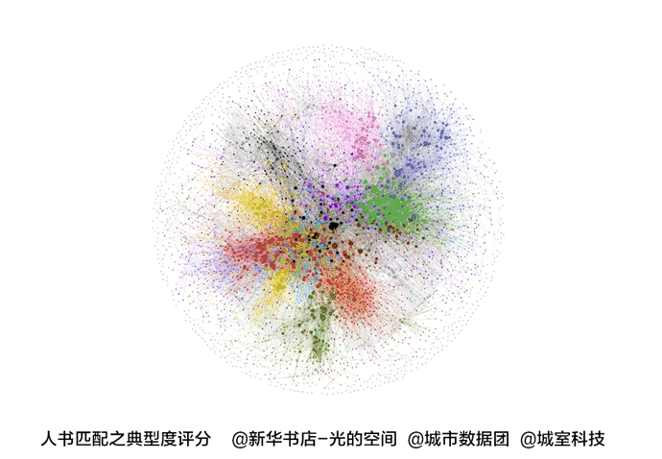
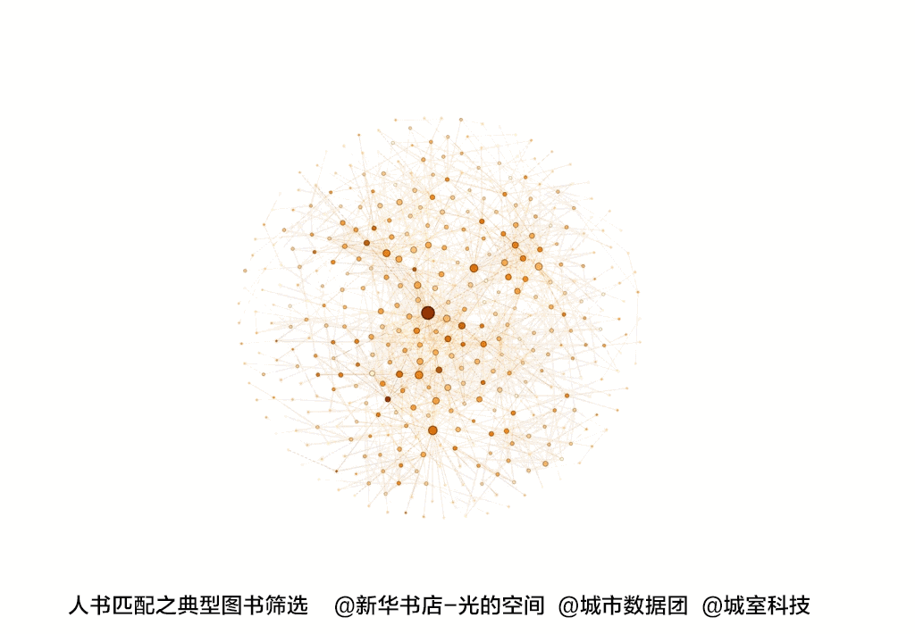
将人的标签（性别、年龄、情绪）与书的标签（风格）进行关联匹配
选出了某一类图书（右上角青紫色的簇团），重新布局，然后按照风格鲜明度重新设色。黄色越深代表鲜明度越高。
→ 只保留风格鲜明的图书
Notes:
大数据运用很多，但地产方面基本是停滞的

Slide 35

将人的标签（性别、年龄、情绪）与书的标签（风格）进行关联匹配
多位选书专家辅助，判断出典型图书的适宜人群标签，建立了“人书关联模型”的雏形
→ 模型比想象中困难许多，经过非常多轮的迭代优化
Notes:
大数据运用很多，但地产方面基本是停滞的

Slide 36
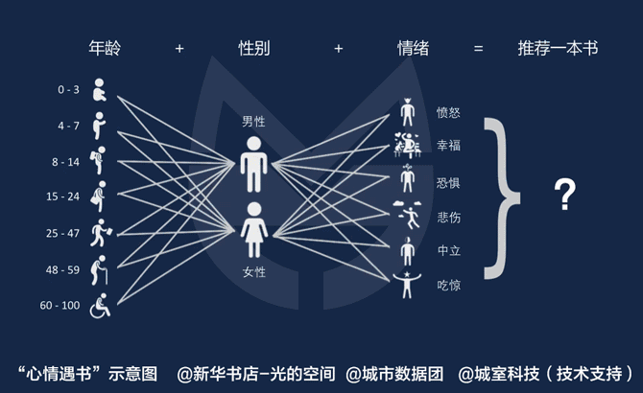
最后，来到书店的读者，通过交互屏拍照，系统将对读者的面部特征进行分析，进行打标和关联处理，最终为其推荐独属于TA的心情书单。
→ 读者可以通过点赞点踩来进行反馈，帮助我们不断优化模型算法。
Notes:
大数据运用很多，但地产方面基本是停滞的

Slide 37

这个该记笔记了
书店位置：上海虹桥附近的爱琴海购物中心7-8楼，地铁10号线龙柏新村站附近
Notes:
大数据运用很多，但地产方面基本是停滞的

Slide 38
实践中挖掘商业场景 →
城市研究与 数据地产
Notes:
大数据运用很多，但地产方面基本是停滞的

Slide 39
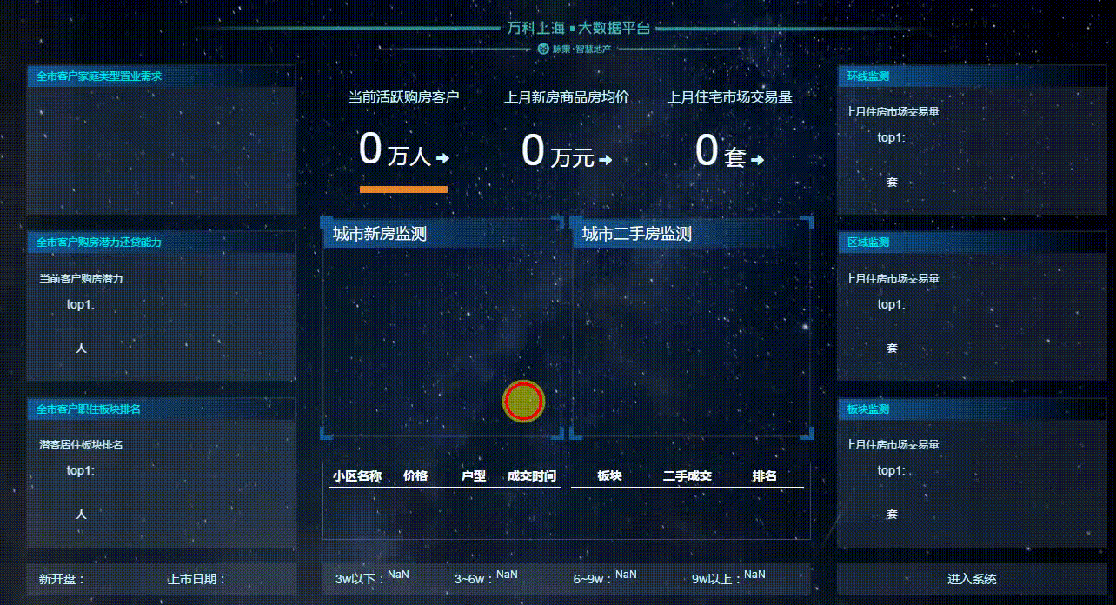
2017.1 《万科最新大数据市场研究手段曝光，简直不给乙方活路！》
Notes:
大数据运用很多，但地产方面基本是停滞的

Slide 40
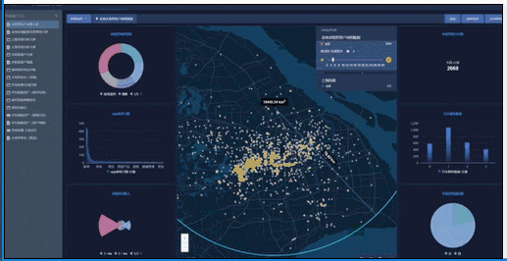
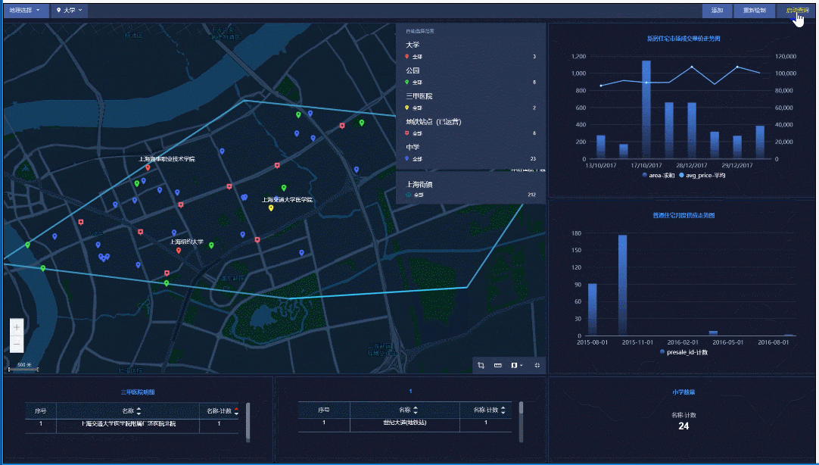
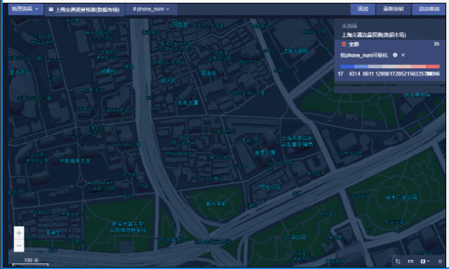
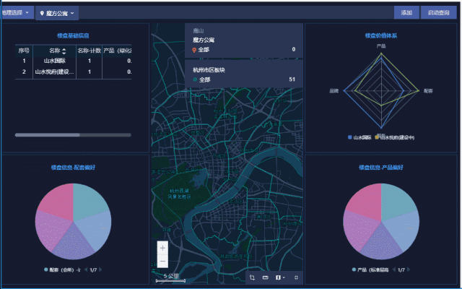
2018.2 《金地入职了一位新员工，居然是他……？》
Notes:
大数据运用很多，但地产方面基本是停滞的

Slide 41
地区经济社会发展指数监测 —— 城市经济社会发展评估监测的数据化综合解决方案
15分钟生活圈 —— 地方政府公共服务能力评估与提升综合解决方案
旅游大脑 —— 基于多源数据的全域旅游数据监测分析一站式解决方案
“大数据”驱动业务转型 —— 政府及大型企业大数据驱动运营解决方案
房地产大数据投资决策 —— 基于大数据流的房地产行业投资业务解决方案
房地产大数据营销 —— 基于大数据的房地产行业营销业务解决方案
MASA —— 基于采集的线下客户数据统计及营销工具
新零售投资选址 —— 基于人工智能算法的大数据选址投资综合解决方案
人口及人群研究 —— 基于大数据的城市人口及相关研究
产业与经济发展研究 —— 基于企业大数据的城市产业与经济发展
商圈及商业中心研究 —— 城市商业活力中心识别及客群特征分析
城市交通服务能力研究 —— 基于数据与算法的城市交通设施服务能力优化及相关方案
店铺零售额预测 —— 基于人工智能算法的店铺、长租等线下物业单元的零售额预测
不动产价格预测 —— 基于空间智能算法的新房、二手房、及商业地产的模拟价格分析
DataMap —— 基于数据工作流的平台型大数据系统工具
城市地图 —— 房地产行业的数据协同工作平台
Notes:
大数据运用很多，但地产方面基本是停滞的

Slide 42
每个行业都有实践，比如…
旅游大数据
Notes:
大数据运用很多，但地产方面基本是停滞的

Slide 43
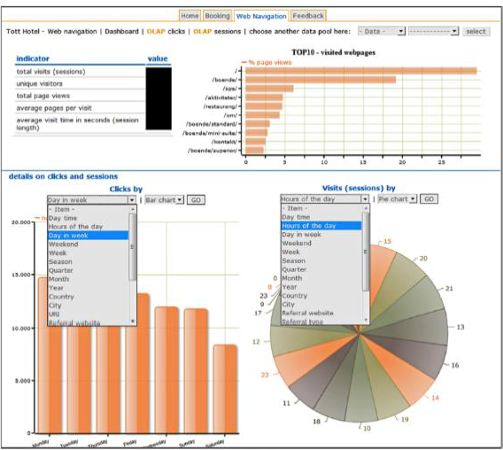
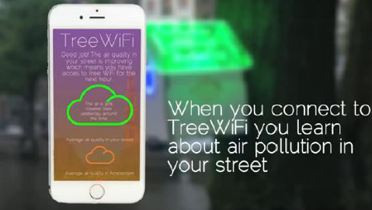
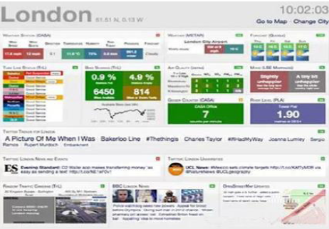
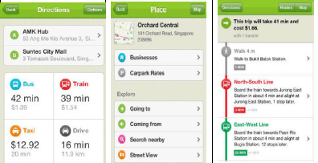
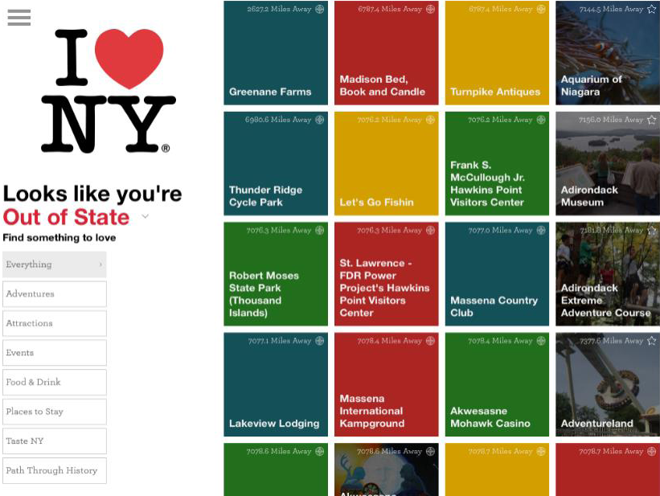

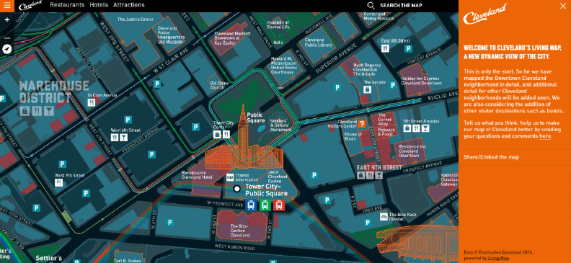
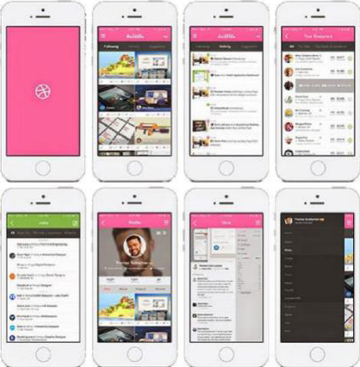
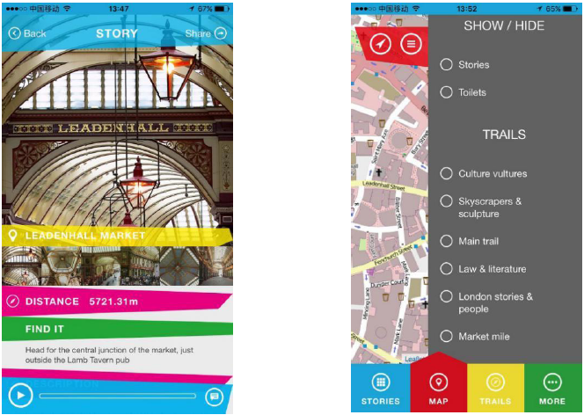
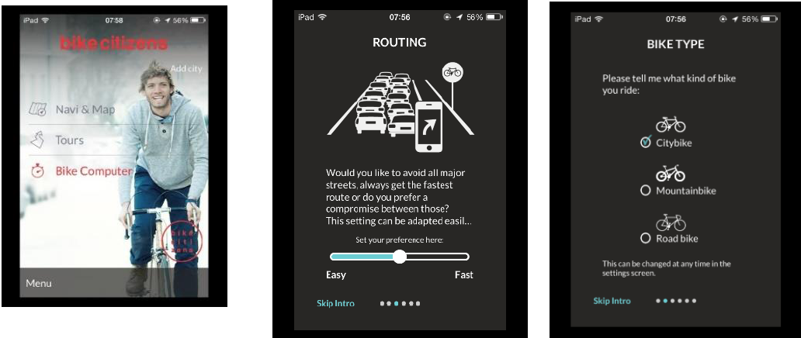
国际旅游城市智慧运用案例
国际旅游智慧运用方向：
数据储存库
旅游营销 APP
咨询服务
定制旅游路程
旅游互动地图
智能旅游交通
游客档案报告
游客满意度
城市相关信息
人工智能旅游预订APP
定制推送服务
访客行迹 APP
会议公共服务APP
会场采购 APP
关键词服务
反向链接服务
流量服务
广告服务
……
荷兰
瑞典
伦敦
伦敦
纽约
克利夫兰
新加坡
柏林
伦敦

Slide 44

旅游大数据发展趋势
信息化
数据决策
人工智能
旅游大数据

Slide 45

国内最具影响力的旅游监测及决策支持系统
行中
旅游监测
实时人数
游客来源
客流趋势
消费贡献
行前
旅游预测
行后
数据监督
吸引力指数
商圈指数
竞争力指数
酒店分析
政府决策支持
交互查询
业务需求
应用场景
社会公众查询
动态监测
区县、部门
8大功能板块；20多次效果呈现；百余项指标
模型分析

Slide 46
脉策数据合作方、数据准备
脉策·数据源合作方
脉策·本项目准备数据
合作方 | 合作数据类型
携程 | 游客数据
联通 | 移动端数据
高德 | 交通数据
银联智惠 | 消费数据
Talkingdata | 移动端APP数据
滴滴 | 交通数据
阿里 | 电商指数
大众点评 | 点餐消费、评论数据
同策 | 房地产数据
链家/安居客 | 房地产数据
地铁公司 | 地铁数据（上海）
高校 | 同济、复旦、清华、麻省理工、剑桥、哥本哈根大学等
业务逻辑 | 功能模块 | 脉策自有数据
基础信息 | 景区分布查询 | 杭州景区电子围栏
 | 企业分布查询 | 杭州POI（业态信息点）地理位置数据
 | 酒店分布查询 | 杭州酒店地理位置数据
 | 商圈查询 | 杭州商圈（携程版块）电子围栏
 | 区县街镇查询 | 杭州区县街镇电子围栏
行前分析 | OTA酒店预售 | 杭州所有酒店星级、开业时间、地理位置
 | 景区人流预警 | 杭州景区位置数据
行中分析 | 客流监控 | 杭州景区、商圈、枢纽位置数据
 | 游客分流 | 杭州实时高德交通数据；景点、酒店、餐饮等POI数据
行后分析 | 舆情洞察 | 国际新闻、论坛、社交舆情数据
数据挖掘 | 国际市场分析 | 一带一路国家人口、面积、GDP、人均GDP等基础数据
 | 城市联系挖掘 | 国内300+城市人口、GDP、距离、人均可支配收入、搜索、OTA预定等数据
 | POI(业态信息点)数据挖掘 | 100W+条杭州城市POI数据
 | 商圈消费挖掘 | 杭州旅游商圈位置信息数据
 | 节假日数据挖掘 | 杭州区县、商圈、景点位置信息数据
 | 时间交互查询 | 50+种类数据归一化处理

Slide 47

游客综合数据空间关联示意图
来源
行前数据
商户刷卡
行中数据
年龄
区县刷卡
游客目的
商户消费
游客人数
西湖人数
性别
区县消费
移动支付
高速
目的地
民航
千岛湖人数
消费明细
客源市场
铁路
客流监控
逗留天数
移动数据
重点区域
消费行为
交通数据
区县客流
消费企业
消费行业
重点区域逗留时间
实时人数
消费排行
游客来源
枢纽游客
用户行为
到港去向
门票数据
重点区域来源
搜索榜单
渠道
用户属性
搜索数据
数量
逗留时间
来杭目的
人群画像
游客性别
游客年龄
关注点
出行方式
市民目的地
点击去向
消费金额
餐饮
城市消费对比
酒店好评top20
城市总览
景区
酒店价格趋势
消费人数
重点企业
零售
行业消费
游客消费
挖掘数据
媒体状况
评价监测
价格监控
行后数据
消费明细
住宿
相关城市
景点好评top20
酒店
景点价格趋势

Slide 48

Notes:
大数据运用很多，但地产方面基本是停滞的

Slide 49

Notes:
大数据运用很多，但地产方面基本是停滞的

Slide 50

Notes:
大数据运用很多，但地产方面基本是停滞的

Slide 51

Notes:
大数据运用很多，但地产方面基本是停滞的

Slide 52
说了这么多，数据分析师是个什么角色？…
数据工作流据
Notes:
大数据运用很多，但地产方面基本是停滞的

Slide 53
Notes:
大数据运用很多，但地产方面基本是停滞的

Slide 54


数据分析师（Python）微专业
4.16-9.2 11门课 120+视频 录播+直播
数据分析师（Python）微专业 – 体验课
3.12-4.15 15个视频 录播课程
现在购课，享受本学期最低价格！
爱学习的你，一定不能错过！
Notes:
大数据运用很多，但地产方面基本是停滞的

Slide 55
学员问题
你好。我是研一概率统计专业研究生，现在在学python。因为机器学习现在很火，这种培训的班也有很多。我看了也很多，但大部分都是讲python基本操作，我本科时候学过C++,所以像这种的话，我现在是买本书自学，本来专业都是数学的，所以函数算法这些也可以看懂。
我是想学真的干货，提升档次，真拉实炼，学成之后能独当一面的。
但这样的学习机构我还没有找到。
我看了你们课程目录，涉及实战的还多点，所以就想问下授课老师教课最终的自身想法是想把学生培养成什么样的？
大鹏老师，现在数据分析师很热门，我是做传统通信供应商的，我想问，这个对于传统行业，有什么帮助吗？纯小白~~求别喷
这门数据分析课程，对于没有数学基础、没有代码基础、30多岁的人来说，难不难？我想自己衡量一下~百度了一下，说的都不是很清楚，希望你能在直播课的时候帮忙解答一下，谢谢了
我是从公众号看到文章过来的，觉得大鹏老师的文章写得很好，想问一下大鹏老师有些哪些关于数据分析的书籍或者博客论坛可以推荐的吗？课程我已经买了，就是想提升自己尤其是在学术论文这块
请问老师，数据分析学习到什么程度可以找到一份工作呢？初级的数据分析会做哪些工作？
Notes:
大数据运用很多，但地产方面基本是停滞的

Slide 56
谢 谢！
数据分析师（Python）
/ 微专业
Notes:
大数据运用很多，但地产方面基本是停滞的

